Slide 1


Slide 2



Slide 3


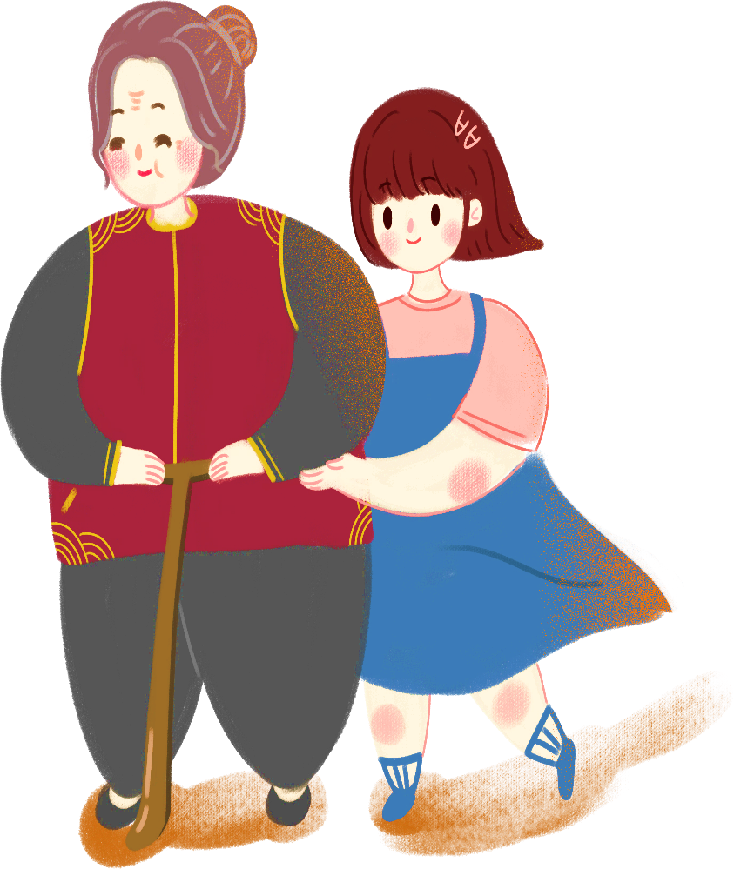

Slide 4

Đọc một trong những bài trên và nêu cảm nghĩ về nhân vật em thích.

Slide 5


Slide 6


Slide 7
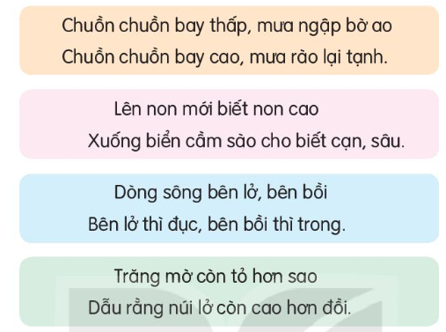
3. Đọc các câu ca dao, tục ngữ dưới đây và tìm từ ngữ:
a. Từ ngữ chỉ sự vật
b. Từ ngữ chỉ đặc điểm

Slide 8
Câu | Từ ngữ chỉ sự vật | Từ ngữ chỉ đặc điểm
1
2
3
4
Chuồn chuồn, bờ ao
Thấp, cao
Non, biển, sào
Cao, sâu, cạn
Dòng sông, bên bồi, bên lở
Đục, trong
Trăng, sao, núi, đồi
Mờ, tỏ, lở, cao

Slide 9


4. Tìm các cặp từ có nghĩa trái ngược nhau trong mỗi câu ca dao, tục ngữ trên.
Làm việc theo cặp
Đọc kĩ câu ca dao, tìm từ ngữ theo yêu cầu, ghi ra giấy các từ ngữ tìm được

Slide 10
5. Chọn từ ngữ chỉ đặc điểm thay cho ô trống.
im ắng
róc rách
cao vút
tự tin
vàng rực
a. Ngọn tháp .
b. Ánh nắng trên sân trường.
c. Rừng , chỉ có tiếng suối .
d. Lên lớp 3, bạn nào cũng hơn.

Slide 11

a. Ngọn tháp cao vút.
b. Ánh nắng vàng rực trên sân trường.
c. Rừng im ắng, chỉ có tiếng suối.
d. Lên lớp 3, bạn nào cũng tự tin hơn.

Slide 12


